Slide 1
Разработка счетчика на языке моделирования оборудования VHDL
Работу выполнили Ахметов Азат и Сазиков Никита

Slide 2
Спецификация
В данном проекте будет реализован 4-х битный суммирующий счетчик с асинхронным сбросом.
Notes:
Какую пользу получит аудитория от презентации: взрослых учащихся больше интересует предмет, если они знают, почему и насколько он важен для них.
Уровень знаний докладчика по теме: кратко укажите свои профессиональные успехи в этой области или объясните, почему участникам интересно будет вас послушать.

Slide 3
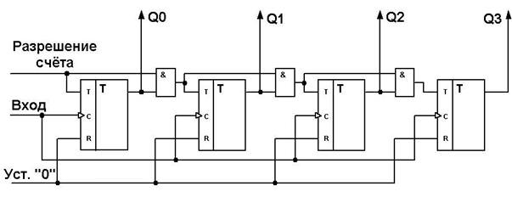
Спецификация

Slide 4
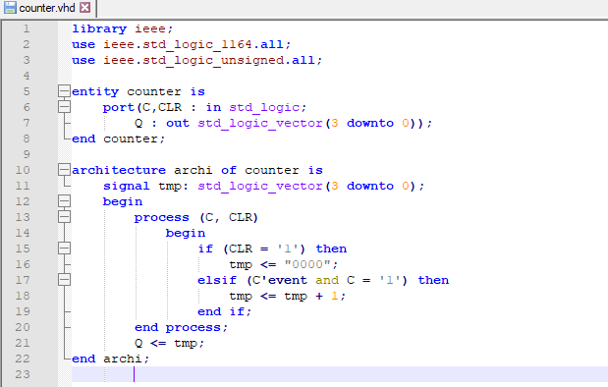
Реализация

Slide 5
Сигналы интерфейса
Входные порты :
C – входной тактовый сигнал
CLR – сброс всех данных
Выходные порты:
Q[0:3] – цифровые выходы

Slide 6
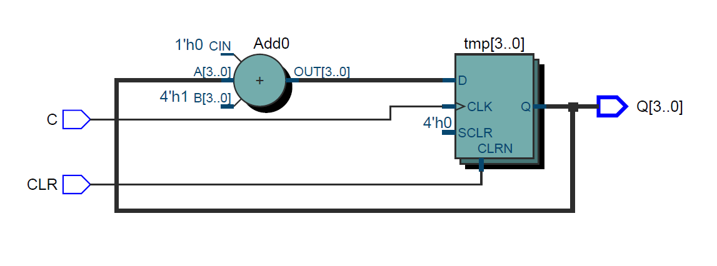
Схема,сгенерированная Quartus

Slide 7
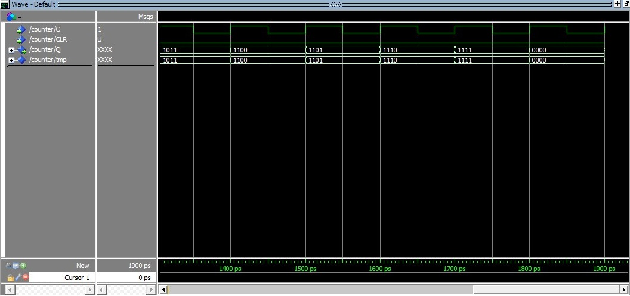
Временная диаграмма

